Slide 1
Представление о работе архитектора, об архитектуре. Изготовление макета города мечты.
Технология
2 класс
Учитель: Киселева С.А.

Slide 2

Цель:
изготовление образца изделия из отдельных готовых конструкций (модулей)

Slide 3

Изучение нового материала
Просмотри новый материал: Профессия архитектор. Архитектура как вдохновение, перейдя по ссылке: https://www.youtube.com/watch?v=Jf1L_rjAOdE

Slide 4
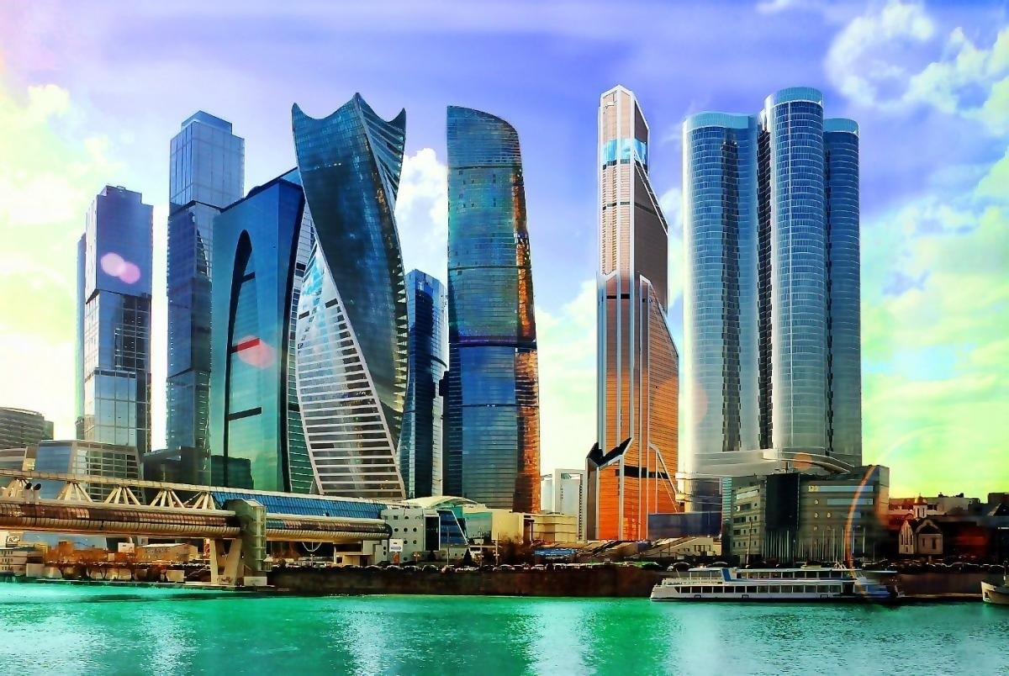

Задание №1.
Повторите правила безопасности работы с ножницами.

Slide 5
Техника безопасности при работе с ножницами
Храните ножницы в указанном месте в определённом положении.
При работе внимательно следите за направлением резания.
Не работайте с тупыми ножницами и с ослабленным шарнирным креплением.
Не держите ножницы лезвием вверх.
Не оставляйте ножницы с открытыми лезвиями.
Не режьте ножницами на ходу.

Slide 6
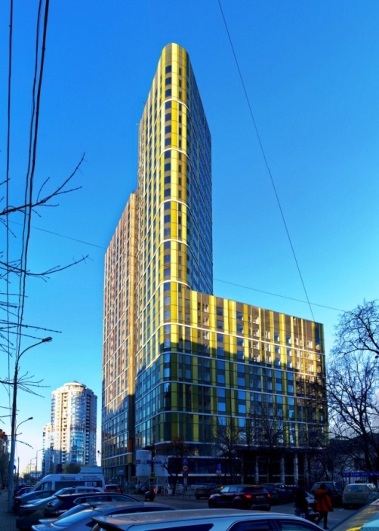
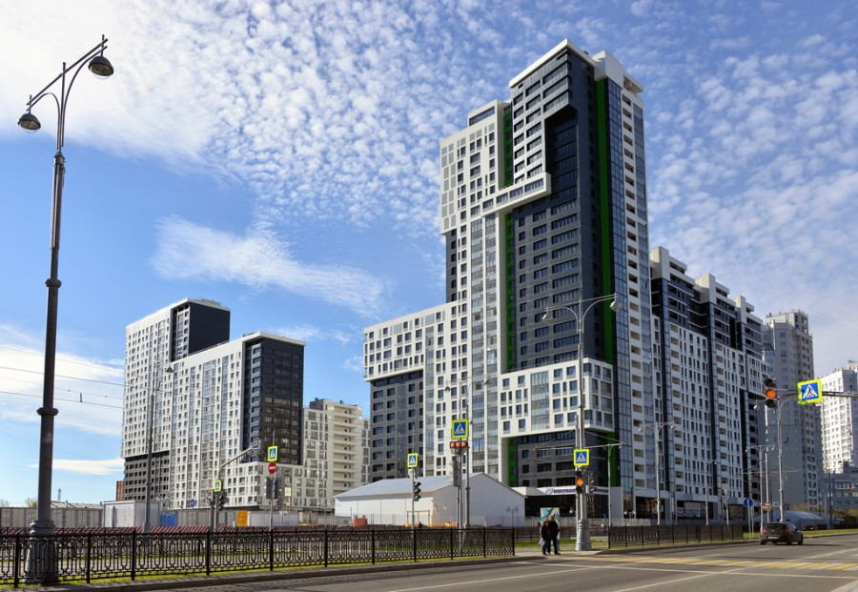
Задание №2.
Используя теоретический материал и технологическую карту на с. 104 - 107, изготовьте изделие.

Slide 7
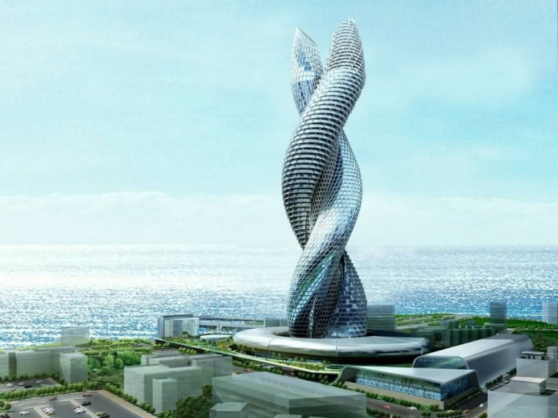
Задание для контроля
Продолжите предложение:
Я узнал, что…
Было интересно узнать о …
Теперь я смогу …

Slide 8
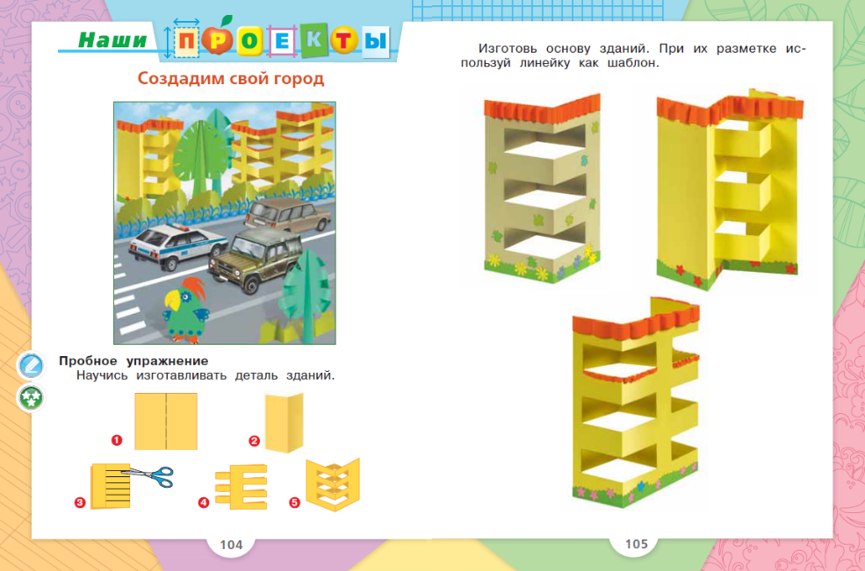
Создадим свой город

Slide 9
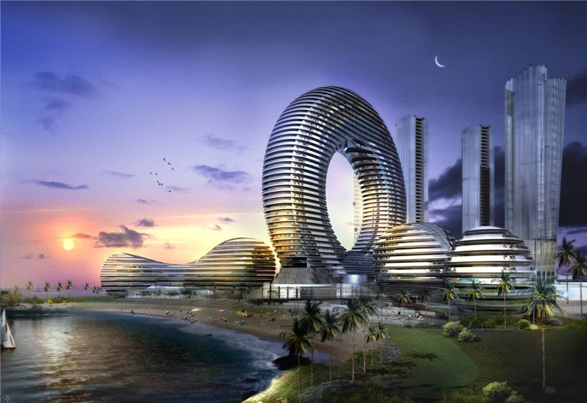
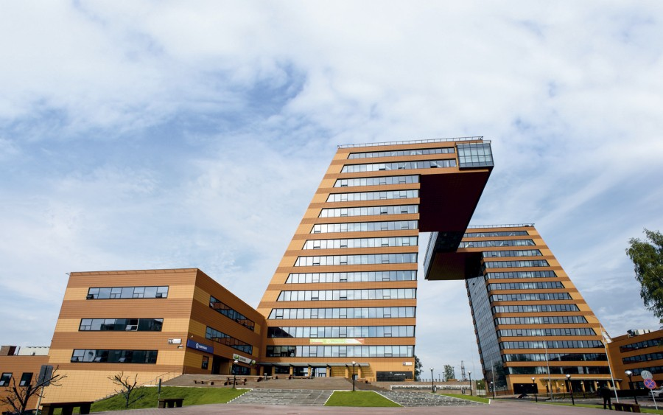
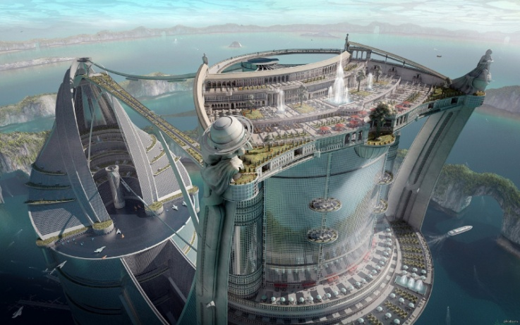
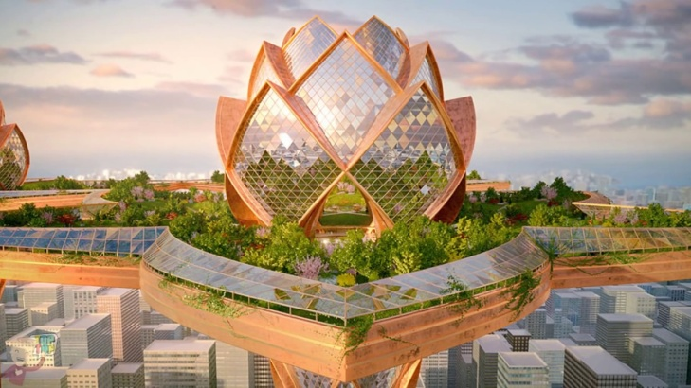
Спасибо за внимание!

